Slide 1
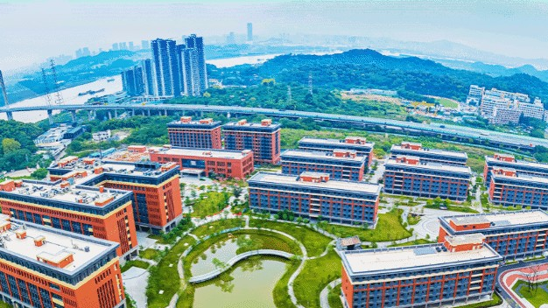

МЕЖДУНАРОДНЫЙ УЧЕБНЫЙ КУРС · ВПЕРВЫЕ В АСТАНЕ
Интервенционные технологии
в респираторной медицине
Современные подходы к диагностике и лечению
31 августа — 2 сентября 2026
Медицинский университет Астана · ул. Бейбітшілік, 49А
Наведите камеру —
регистрация
Количество мест ограничено

Slide 2

ЗАЧЕМ ИДТИ
Три дня, которые изменят
вашу клиническую практику
01 — Освойте методики, которые применяют в ведущих клиниках Китая
02 — Разберите реальные клинические случаи вместе с экспертами
03 — Перенесите передовые технологии в свою ежедневную работу

Slide 3

КУРС В ЦИФРАХ
Максимум практики за три дня
3
19
3
дня интенсива
с ведущими специалистами
сессий
лекции, разборы случаев, практика
эксперта
Guangzhou Medical University
Сосуды лёгких · бронхоскопия · интервенционная радиология — всё в одном курсе

Slide 4
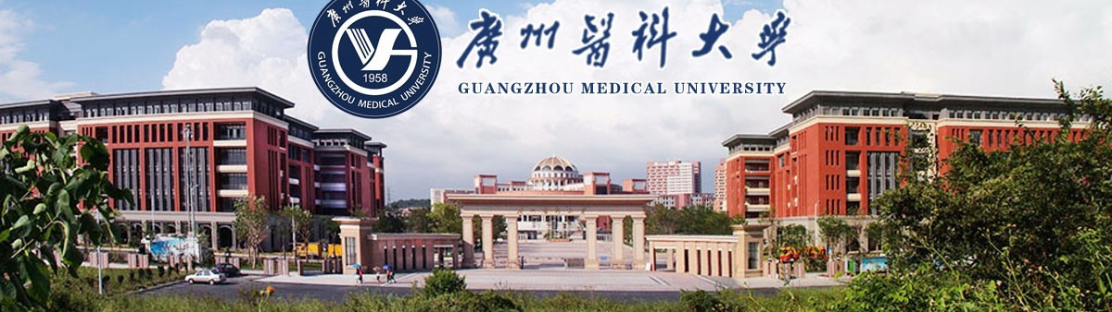

ОТКУДА ПРИЕДУТ ЭКСПЕРТЫ
Guangzhou Medical University
Один из ведущих медицинских университетов Китая, основан в 1958 году
Спикеры курса — практикующие врачи Первой аффилированной больницы GMU, ежедневно выполняющие вмешательства на сосудах лёгких и дыхательных путях

Slide 5

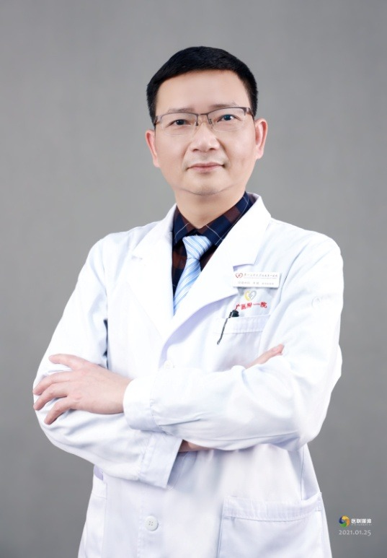
ЭКСПЕРТ КУРСА · 01
Prof. Hong Cheng (洪城)
Профессор, MD, PhD · Респираторная и интервенционная пульмонология
Первая аффилированная больница Гуанчжоуского медицинского университета
Ключевая экспертиза
Должности
Лёгочная гипертензия
Лёгочная эмболия и ХТЭЛГ
Интервенции на сосудах лёгких
Баллонная ангиопластика лёгочных артерий
Стентирование лёгочной артерии
Директор отделения респираторных интервенций
Зам. директора Центра респираторных интервенций
Руководитель группы сосудистых интервенций лёгких
Зам. директора Центра зарубежного обучения GMU (Казахстан)
Исследования: более 50 публикаций SCI; национальные и провинциальные исследовательские проекты

Slide 6
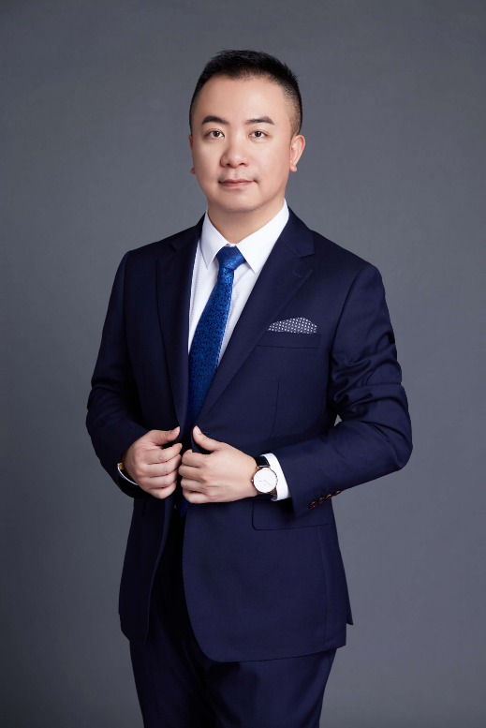
ЭКСПЕРТ КУРСА · 02
Prof. Chen Yu (陈愉)
Профессор, MD · Интервенционная пульмонология
Первая аффилированная больница Гуанчжоуского медицинского университета
Ключевая экспертиза
Международный опыт
Бронхоскопия, интервенционная пульмонология
Стенозы и свищи дыхательных путей
Диагностика лёгочных узелков
Эндобронхиальный лазер
Навигационная бронхоскопия
Henry Ford Hospital, США
Стажировка по интервенционной пульмонологии / постдокторская подготовка
Клинический опыт: более 2000 бронхоскопических процедур ежегодно

Slide 7
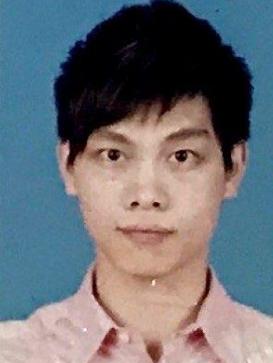
ЭКСПЕРТ КУРСА · 03
Dr. Lin Jielong (林杰龙)
Интервенционная радиология · Медицинская визуализация
Первая аффилированная больница Гуанчжоуского медицинского университета
Ключевая экспертиза
Исследования
Интервенционная радиология
Интервенции на сосудах лёгких
Мультимодальная визуализация
КТ-наведённые вмешательства
Стентирование лёгочной артерии
Робот-ассистированные процедуры и криоабляция
Сосудистые интервенции лёгких
Диагностика и лечение лёгочных узелков
Робот-ассистированные и визуализационно-наведённые процедуры

Slide 8
ПРОГРАММА И РЕГИСТРАЦИЯ
Три дня практики
31 августа
Лёгочная эмболия и гипертензия — диагностика и интервенционное лечение
1 сентября
Ангиопластика и стентирование сосудов лёгких · навигационная бронхоскопия
2 сентября
Стенозы и обструкция дыхательных путей — дилатация, абляция, стентирование
Регистрация
обязательна
+7 700 021 6818 · forms.gle/8TJXSyMw6S7qYM9X7
Пульмонологи, торакальные хирурги, эндоскописты, радиологи, кардиологи, онкологи, ППС МУА

Slide 9
ДЛЯ КОГО ЭТОТ КУРС
Если вы работаете с лёгкими — вам сюда
— Врачи-пульмонологи
— Торакальные хирурги
— Сосудистые хирурги
— Интервенционные кардиологи
— Эндоскописты
— Радиологи
— Кардиологи и онкологи
— ППС и научные сотрудники МУА
Обмен опытом с международными экспертами — без командировки за границу

Slide 10
РЕГИСТРАЦИЯ ОТКРЫТА
Успейте занять
своё место
Количество участников ограничено —
заполните форму заранее
Наведите камеру —
форма регистрации
forms.gle/8TJXSyMw6S7qYM9X7
+7 700 021 6818
31 августа — 2 сентября 2026 · Медицинский университет Астана · ул. Бейбітшілік, 49А

